Slide 1
戦略提言の普及、シンポジウム開催、及び会員拡大に向けた
SICの情報発信について
（府省のメルマガ活用）
２０２４年６月１８日 実行委員会

Slide 2
SIC 会員拡大活動の情報発信媒体として以下の４つを検討
SICニュースレターの紹介、戦略提言活動の状況等を発信する
経産省 NEDO スタートアップ向け
JOIC（オープンイノベーション・ベンチャー創造協議会：
メルマガ（火曜日発行） JOIC会員
経産省 中小機構 中小企業？スタートアップ
メルマガ J-Net21 （火曜日発行） 随時 配信 メルマガ登録者
FASTAR https://fastar.smrj.go.jp/about.html
国交省：スマートシティ官民連携プラットフォーム 企業 学術機関、政府関係
メルマガ MLIT.SmartCity （随時） プラットフォーム登録 会員向け
内閣府：防災×テクノロジー官民連携プラットフォーム （随時） 会員 企業、自治体向け

Slide 3
政策の重点項目と戦略提言の関連度 成果のメルマガでの情報発信
戦略提言 政府重点項目 | エネルギー | 金融 | 防災 | ロジスティックス | ヘルスケア | 科学技術
スマートシティ | 〇 | 〇 | 〇 | 〇 | 〇 | 〇
地方創成 | 〇 | 〇 | 〇 |  | 〇
行政DX |  | 〇 | 〇 | 〇 | 〇
防災 | 〇 |  | 〇 | 〇 | 〇 | 〇
国民健康データ |  |  |  |  | 〇 | 〇
フードチェーン |  |  | 〇 | 〇 | 〇
MaaS | 〇 |  | 〇 | 〇

Slide 4
NEDO スタートアップ支援機関連携協定（Plus )
NEDOを含む政府系9機関は、スタートアップ支援を目的として、「スタートアップ・エコシステムの形成に向けた支援に関する協定書」を締結し、スタートアップ支援に関するプラットフォーム（通称Plus（プラス） ”Platform for unified support for startups”）を創設いたしました。
中種機構
J-Net21は、独立行政法人の中小企業基盤整備機構が運営する、中小企業とその支援者、創業予定者とその支援者のためのポータルサイト。 中小機構のリソースを活用したスタートアップ支援事業として、FASTAR［ファスター］事業を運営

Slide 5
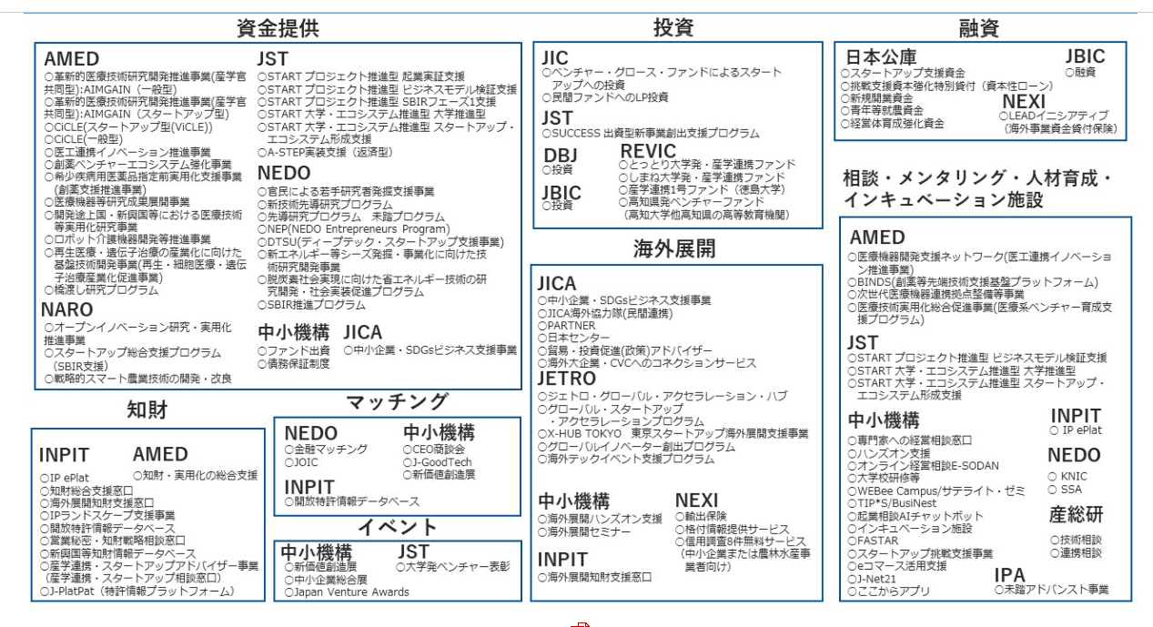

Slide 6
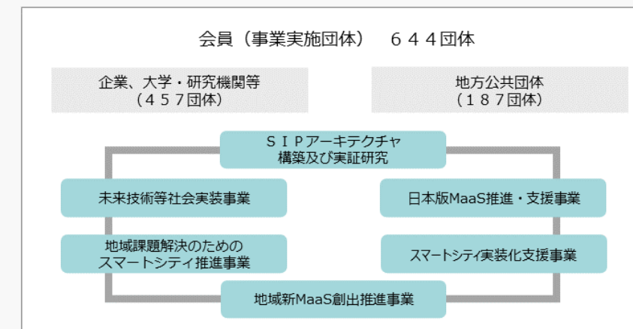
スマートシティPF事業と会員規模

Slide 7
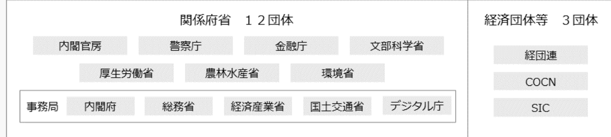
スマートシティ関連 府省 １２団体

Slide 8
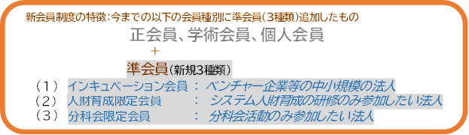
会員拡大:SIC会員 (正会員 準会員)
上記の４つの媒体への情報発信を通じて、会員候補を発掘して
SICの活動に参加した頂き、活躍して頂く。

Slide 9
参考：前回実行委員会委員の意見 1/2）
1.提言は読まれることが大事 SNS等での広報的なところが大事。
2.存在感を発揮できるような提案をしたい ＞木村センター長
3.マスコミの力を借りる。記者を呼んで説明会を開催するのも一案。
4.業界紙 電気新聞に記事を書いてもらう。小さいネタを大きくする方法。
5.日経にはシンポジウムについて紹介してもらうことになっている。
6.SNSがらみで、Youtuberは、テーマに特化した方がいる。
7.対談形式でつくる手もある。

Slide 10
参考：前回実行委員会委員の意見-2/2）
8.電力は、”勝手に電力Youtubeサイト”を起ち上げている
9.ニュース性がないと書いてくれない。
10.IT記者会などには、特化したライターがいる。
11.RRIでは モノづくり太郎 Youtuberを活用している。
12.システムに関わるライターを養成したい。
13.ウラノスについては経団連の動きがある
14.経済財政諮問会議１０日に経団連と内閣官房が動き出す。
15.ウラノスと物流が結びつくと面白い ＞藤野委員

